Slide 1
LUCRARE DE LICENȚĂ · URBANISM ȘI AMENAJAREA TERITORIULUI
Mobilitatea pietonală într-un cartier rezidențial
Absolvent: Andreea Ciobanu (nume fictiv)
Coordonator științific: Conf. univ. dr. urb. Victor Neagu (nume fictiv)
FACULTATEA DE ARHITECTURĂ ȘI URBANISM · Iași, 2026
Exemplu fictiv cu date simulate · Ai nevoie de ajutor cu lucrarea ta? licenta-disertatie-romania.com/contact
Notes:
Prezintă-te și spune titlul lucrării. Susținerea durează de obicei 10-15 minute; verifică timpul cerut de comisia ta.

Slide 2
Problema
Mersul pe jos este principalul mod de deplasare în cartier
1
Trotuare înguste, degradate, ocupate de mașini
2
Cum poate fi îmbunătățit spațiul pietonal?
3
Exemplu fictiv cu date simulate · Ai nevoie de ajutor cu lucrarea ta? licenta-disertatie-romania.com/contact
Notes:
Prezintă cartierul în două propoziții și problema. Arată Planșa 01 de încadrare dacă ai voie să folosești planșele în prezentare.

Slide 3
Obiective
Fluxuri
Trotuare
Locuitori
Propuneri
Unde și când merg oamenii pe jos
Lățime utilă, stare, accesibilitate
Ce probleme percep
Intervenții prioritizate, cu cost
Exemplu fictiv cu date simulate · Ai nevoie de ajutor cu lucrarea ta? licenta-disertatie-romania.com/contact
Notes:
Citește cele patru obiective. La final vei răspunde la fiecare.

Slide 4
Metodologia
5
2.400 m
120
puncte de numărare
trotuare inventariate
locuitori chestionați
Exemplu fictiv cu date simulate · Ai nevoie de ajutor cu lucrarea ta? licenta-disertatie-romania.com/contact
Notes:
Spune pe scurt ce ai făcut pe teren și când. Comisia apreciază datele proprii, nu doar preluate.

Slide 5
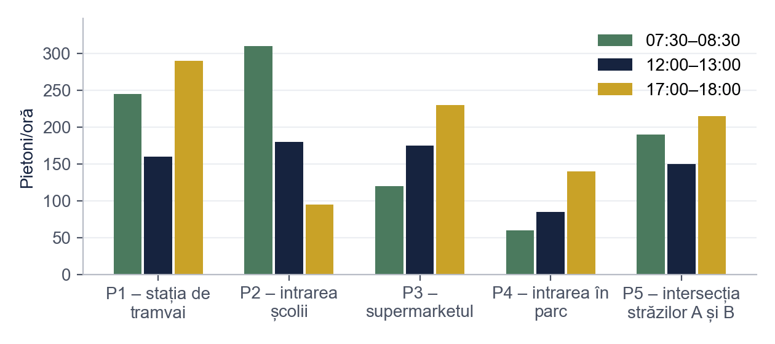
Fluxurile pietonale
Cel mai mare flux: stația de tramvai
Vârf la școală dimineața: 310 pietoni/oră
Exemplu fictiv cu date simulate · Ai nevoie de ajutor cu lucrarea ta? licenta-disertatie-romania.com/contact
Notes:
Explică de ce școala are vârf dimineața și supermarketul seara. Leagă fluxurile de prioritățile din propuneri.

Slide 6
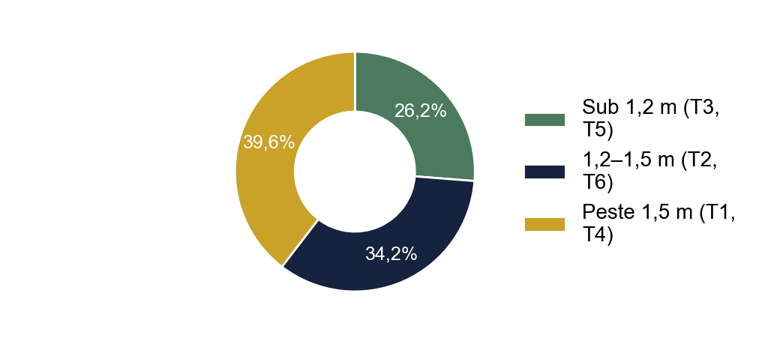
Trotuarele
26% sub 1,2 m lățime utilă
Mașini parcate pe T3 și T5
Exemplu fictiv cu date simulate · Ai nevoie de ajutor cu lucrarea ta? licenta-disertatie-romania.com/contact
Notes:
Insistă pe diferența dintre lățimea totală și lățimea utilă. Arată o fotografie de pe Strada C.

Slide 7
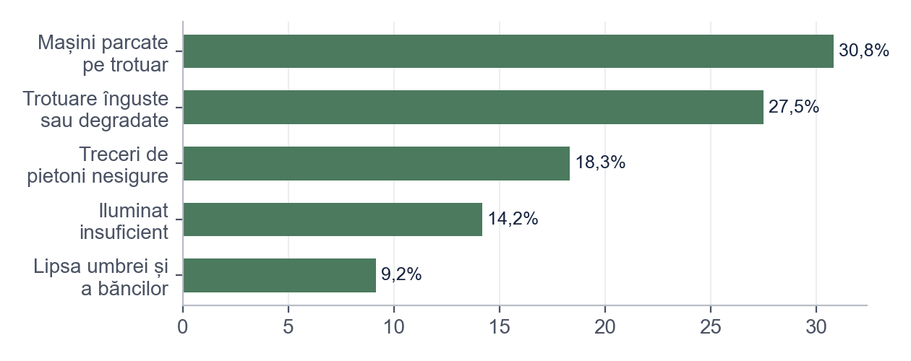
Accesibilitate și percepție
68 de probleme de accesibilitate
Locuitorii: mașinile pe trotuar, problema nr. 1
Exemplu fictiv cu date simulate · Ai nevoie de ajutor cu lucrarea ta? licenta-disertatie-romania.com/contact
Notes:
Arată că observațiile tale și percepția locuitorilor spun același lucru. Aceasta întărește diagnosticul.

Slide 8
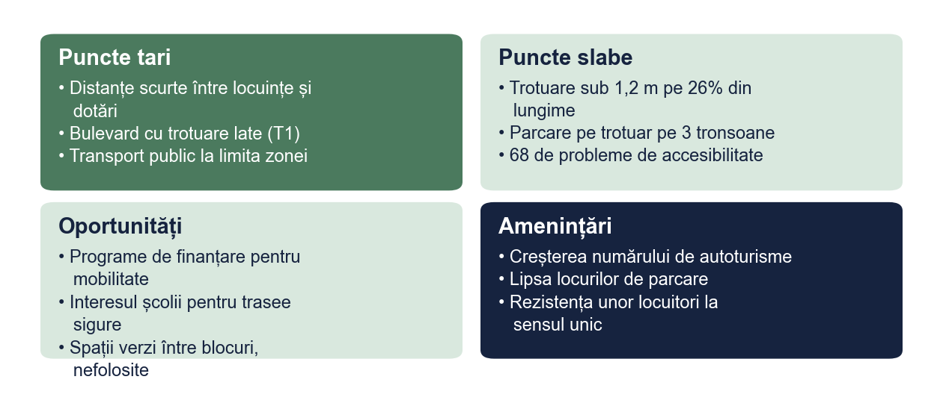
Diagnosticul SWOT
Exemplu fictiv cu date simulate · Ai nevoie de ajutor cu lucrarea ta? licenta-disertatie-romania.com/contact
Notes:
Nu citi toate punctele. Spune ideea principală: structura cartierului favorizează mersul pe jos, dar spațiul pietonal este degradat.

Slide 9
Propuneri
Prioritatea 1
Prioritatea 2
Prioritatea 3
Treceri înălțate la școală, borduri teșite, trotuare eliberate (540 mii lei)
Sens unic și trotuar lărgit pe Strada C, iluminat pe alei (760 mii lei)
Traseu pietonal spre parc (350 mii lei)
Exemplu fictiv cu date simulate · Ai nevoie de ajutor cu lucrarea ta? licenta-disertatie-romania.com/contact
Notes:
Aceasta este contribuția ta. Explică logica priorităților: întâi siguranța la școală și intervențiile ieftine, apoi lucrările mari.

Slide 10
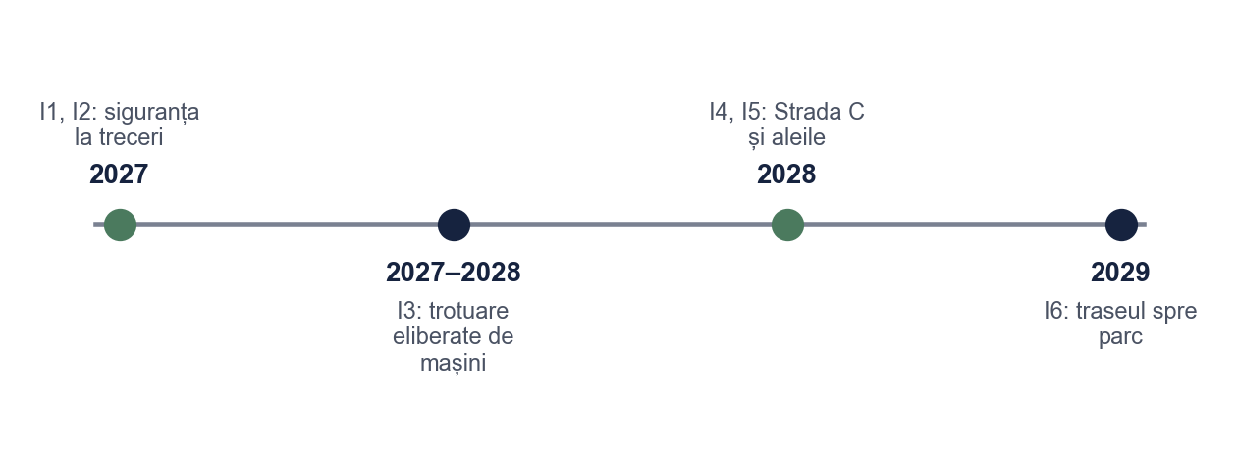
Etapizare și opinia autoarei
I4 (sens unic pe Strada C): cel mai mare efect, după consultare publică
Exemplu fictiv cu date simulate · Ai nevoie de ajutor cu lucrarea ta? licenta-disertatie-romania.com/contact
Notes:
Spune de ce sensul unic vine după eliberarea trotuarelor: locuitorii trebuie să vadă întâi beneficiile.

Slide 11
Concluzii
Cartier favorabil mersului pe jos, dar cu trotuare degradate
1
6 intervenții, 1,65 mil. lei, 2027–2029
2
Limite: 3 zile de numărare, eșantion de conveniență
3
Exemplu fictiv cu date simulate · Ai nevoie de ajutor cu lucrarea ta? licenta-disertatie-romania.com/contact
Notes:
Răspunde pe scurt la cele patru obiective și încheie cu limitele. Mulțumește comisiei.

Slide 12
Întrebări probabile ale comisiei
De ce ați numărat pietonii doar în trei zile lucrătoare?
Am vrut un tablou al unei zile obișnuite; trei zile au dat valori apropiate. Weekendul și sezonul rece rămân de studiat.
De unde vine pragul de 1,5 m?
Este un prag orientativ ales în lucrare pentru doi pietoni care se întâlnesc sau un pieton cu cărucior; l-am declarat ca atare și nu l-am prezentat ca normă.
Unde parchează locuitorii dacă eliberați trotuarele?
I3 reorganizează parcarea pe partea carosabilă și pe un teren neamenajat dintre blocuri; numărul de locuri scade puțin, de aceea propunem consultare publică.
Cum ați estimat costurile?
Orientativ, pe baza unor prețuri unitare medii pentru lucrări similare; într-un proiect real se fac devize pe baza proiectului tehnic.
Exemplu fictiv cu date simulate · Ai nevoie de ajutor cu lucrarea ta? licenta-disertatie-romania.com/contact
Notes:
Slide ascuns: nu apare la prezentare. Pregătește răspunsurile cu voce tare înainte de susținere.
Întrebare: De ce ați numărat pietonii doar în trei zile lucrătoare?
Răspuns: Am vrut un tablou al unei zile obișnuite; trei zile au dat valori apropiate. Weekendul și sezonul rece rămân de studiat.
Întrebare: De unde vine pragul de 1,5 m?
Răspuns: Este un prag orientativ ales în lucrare pentru doi pietoni care se întâlnesc sau un pieton cu cărucior; l-am declarat ca atare și nu l-am prezentat ca normă.
Întrebare: Unde parchează locuitorii dacă eliberați trotuarele?
Răspuns: I3 reorganizează parcarea pe partea carosabilă și pe un teren neamenajat dintre blocuri; numărul de locuri scade puțin, de aceea propunem consultare publică.
Întrebare: Cum ați estimat costurile?
Răspuns: Orientativ, pe baza unor prețuri unitare medii pentru lucrări similare; într-un proiect real se fac devize pe baza proiectului tehnic.

Slide 13
Vă mulțumesc pentru atenție!
Întrebări?
Exemplu fictiv cu date simulate · Ai nevoie de ajutor cu lucrarea ta? licenta-disertatie-romania.com/contact
Notes:
Mulțumește comisiei și coordonatorului. Pregătește din timp răspunsuri la 3-4 întrebări probabile despre metodă și limite.

